Slide 1
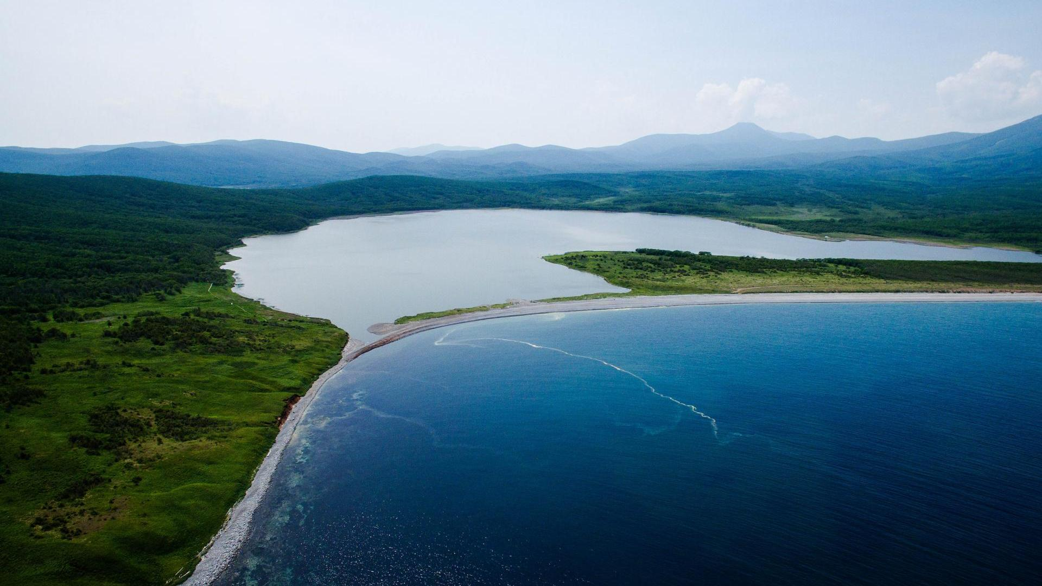

Инвестиционный профиль
Тернейский муниципальный округ

Slide 2
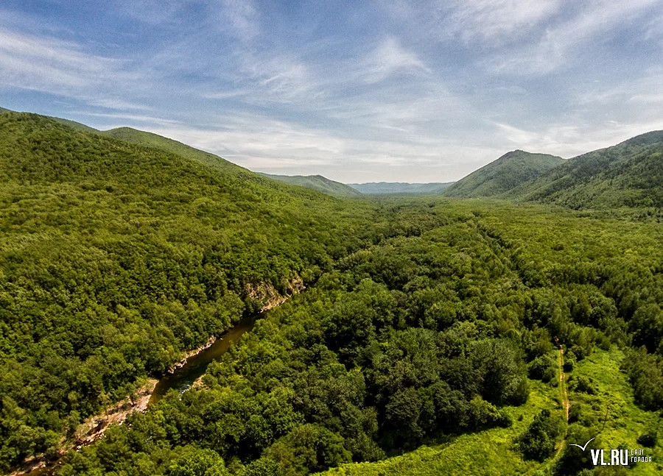
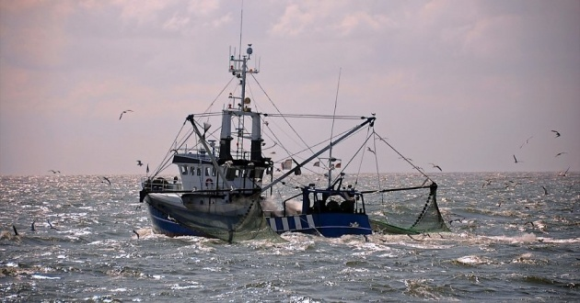
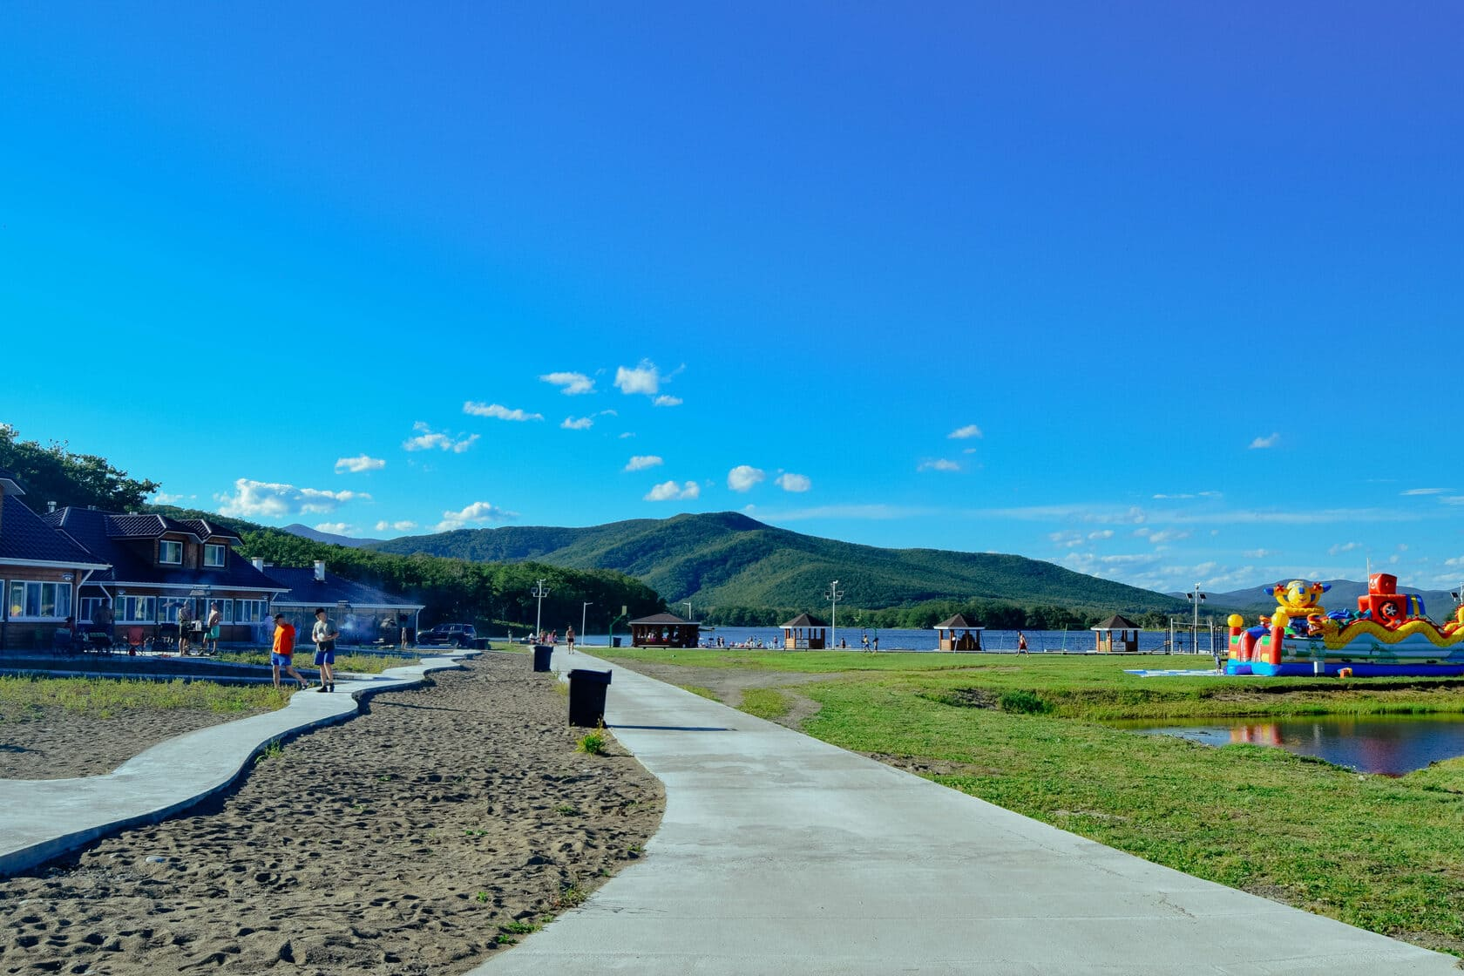
ИНВЕСТИЦИОННЫЕ НИШИ
Природные ресурсы
Морские ресурсы
Туристическое направление
Открытие новых предприятий лесной отрасли
Строительство деревообрабатывающих заводов
Строительство логистичесх узлов
Строительство дорог
Развитие горнорудной промышленности, по добыче и переработке полезных ископаемых (золото, серебро)
Открытие новых предприятий рыбной отрасли
Строительство рыборазводных заводов (переработка тихоокеанских лососей)
Формирование рыбоводных участков
Строительство рыбоперерабатывающих цехов
Строительство заводов по переработке гидробионтов
Строительство оздоровительных комплексов на термальных источниках
Строительство дорог, мини-отелей
Открытие новых туристических маршрутов

Slide 3
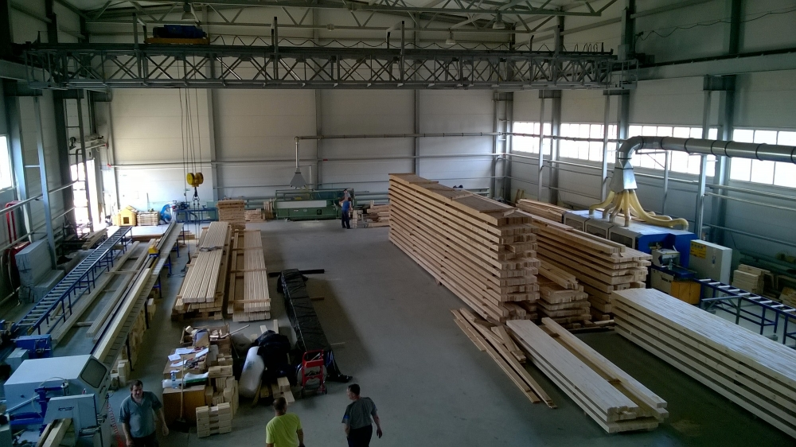
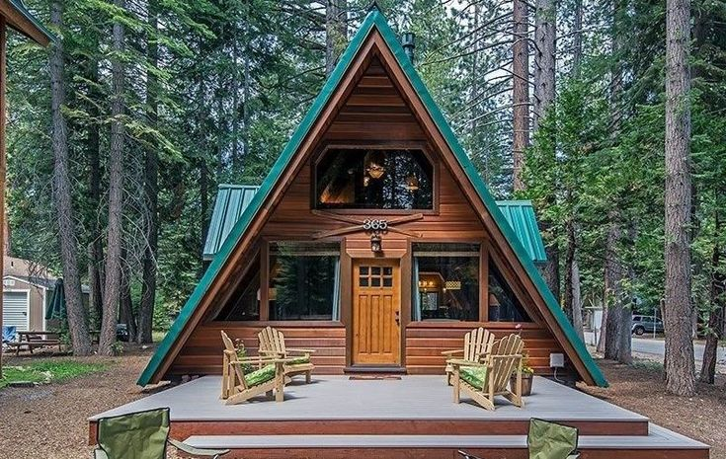
Наименование инвестиционного проекта:
Строительство деревоперерабатывающего цеха
Наименование инвестиционного проекта:
Строительство туристических кемпингов.
Изображение проекта
300 млн.руб.
Изображение проекта
10 млн.руб.
инвестиции
инвестиции
50 ед.
14 ед.
рабочие места
рабочие места
2025-2026 гг
2025-2026 гг
период реализации
период реализации
Суть проекта
Суть проекта
Строительство лесоперерабатывающего цеха по переработке 50 тыс. куб. м. круглого леса ежегодно.
С появлением на его территории обустроенных троп и маршрутов, поток туристов за последние 10 лет увеличился в 10 раз, с появлением новых комфортных кемпингов увеличатся количество туристов.
Потенциальные партнеры
Частные инвесторы
Потенциальные партнеры
Частные инвесторы
Меры поддержки
Льготное предоставление земельных участков
Льготное предоставление земельных участков

Slide 4
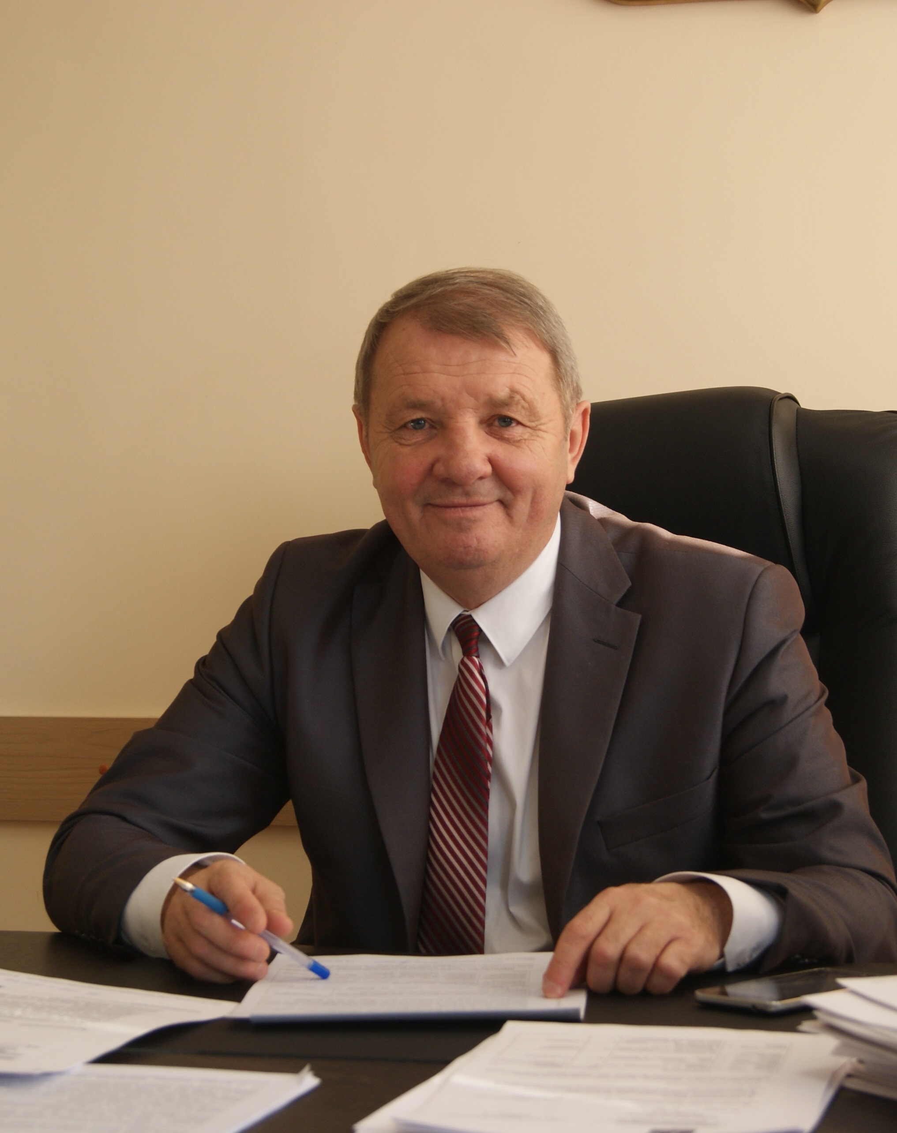
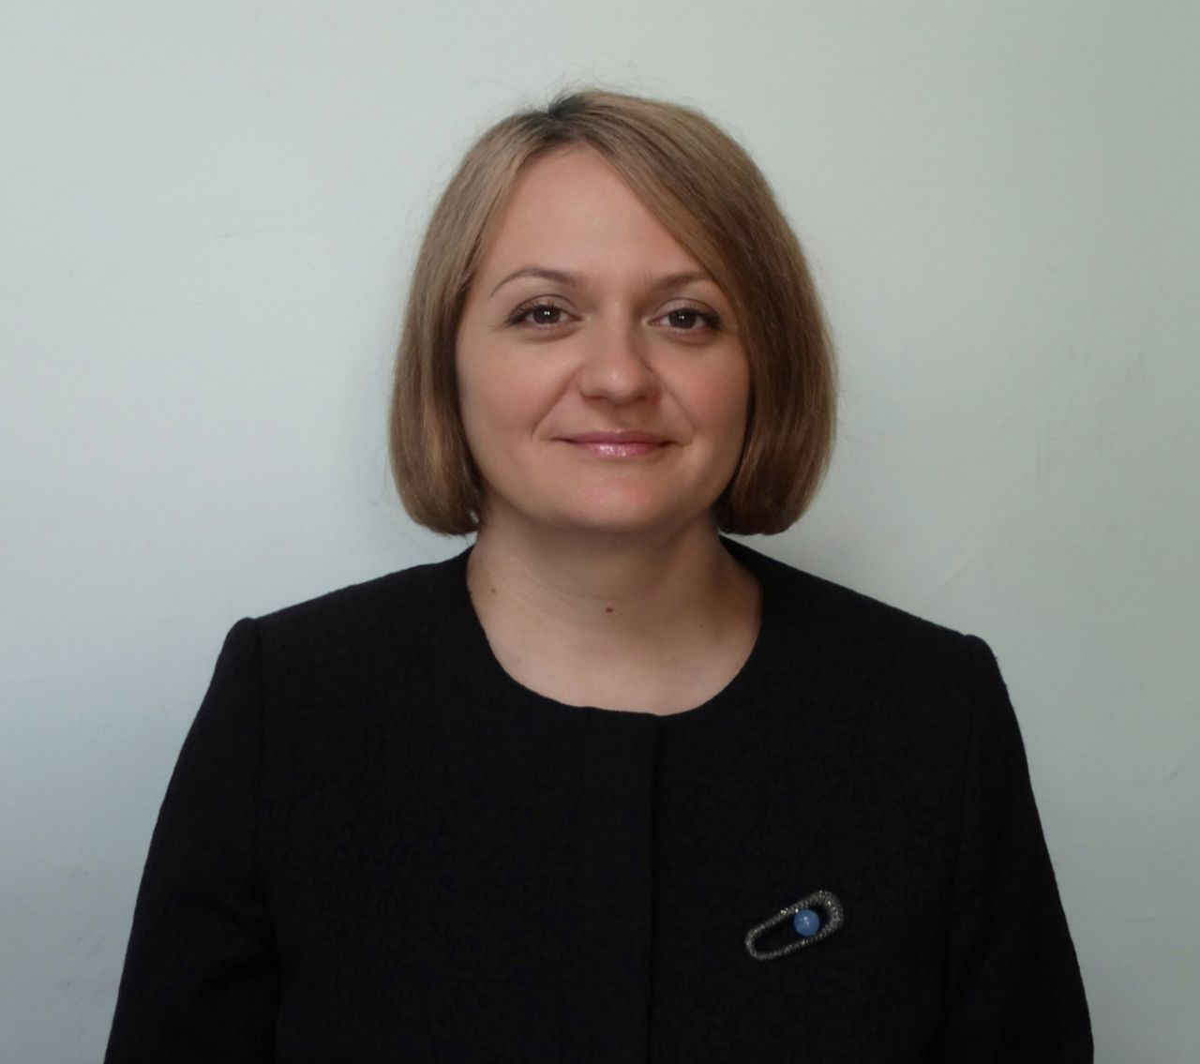

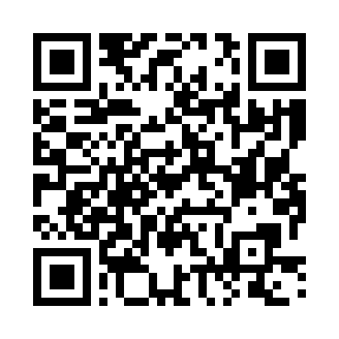
КАНАЛЫ ДЛЯ СВЯЗИ
Инвестиционный комитет:
Баля Юлия Александровна – начальник отдела жизнеобеспечения и развития инфраструктуры;
Василенко Владимир Вячеславович-начальник отдела градостроительства и архитектуры;
Новожилова Анастасия Евгеньевна – начальник отдела земельных и имущественных отношений;
Науменко Евгений Владимирович – начальник отдела экономики и планирования;
Каленова Лилия Германовна – начальник управления социально-культурной деятельности.
Наумкин Сергей Николаевич
Глава Тернейского муниципального округа
Инвестиционный уполномоченный:
Горбаченко Надежда Вячеславовна
8(42374)31-4-01
atmo.poster@mail.ru

Slide 5
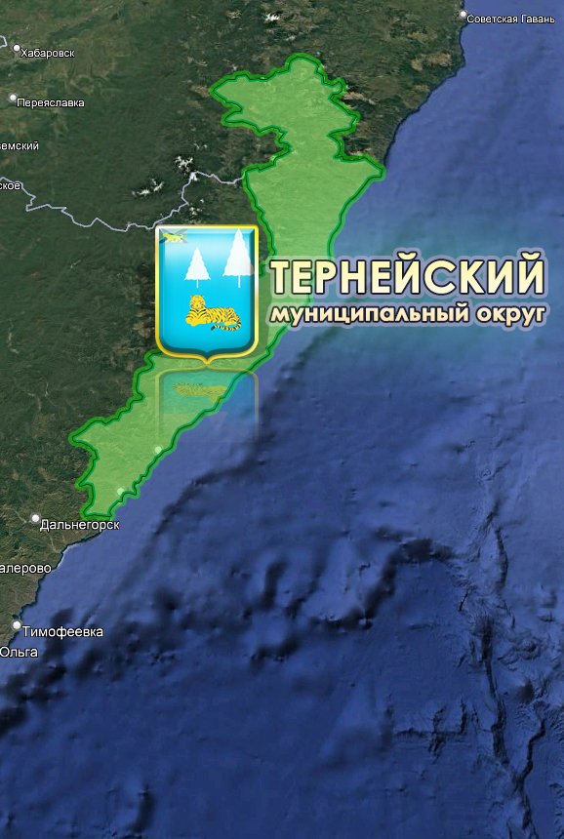
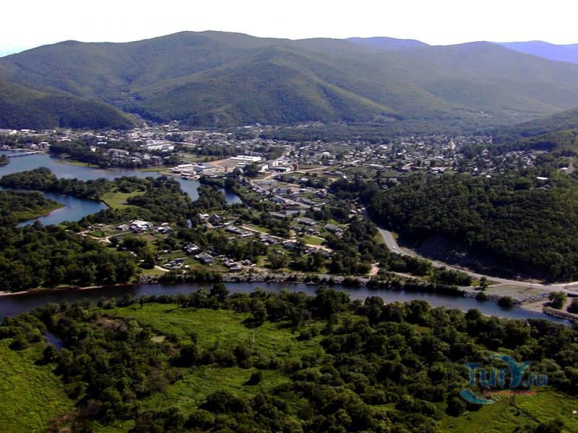
Тернейский муниципальный округ Приморского края
Основные показатели:
Население - 9726 человек
Количество хозяйствующих субъектов - 120 ед. (малые-61 ед., крупные – 12 ед., ИП – 225 чел.)
Выпуск продукции базовых отраслей – 4383 млн.руб.
Объем инвестиций в основной - 197,55 млн.руб.
Объем инвестиций на 1 жителя -20311 руб.
Средняя заработная плата – 78127 руб.
Факторы конкурентноспособности Тернейского муниципального округа:
Наличие ресурсного потенциала: - главное природное богатство Тернейского муниципального округа – лесные ресурсы (хвойно-широколиственные, горные темнохвойные и частично широколиственные леса), охотничье-промысловые и рекреационные ресурсы. Территория округа входит в Прибрежную металлогеническую зону, в составе которой выделяются преимущественным проявлением золотой и серебряной минерализации. Ресурсы Японского моря отличаются высокой продуктивностью и многообразием.
Привлекательность для туристов.
* Период – 30.06.2024 г.
5

Slide 6
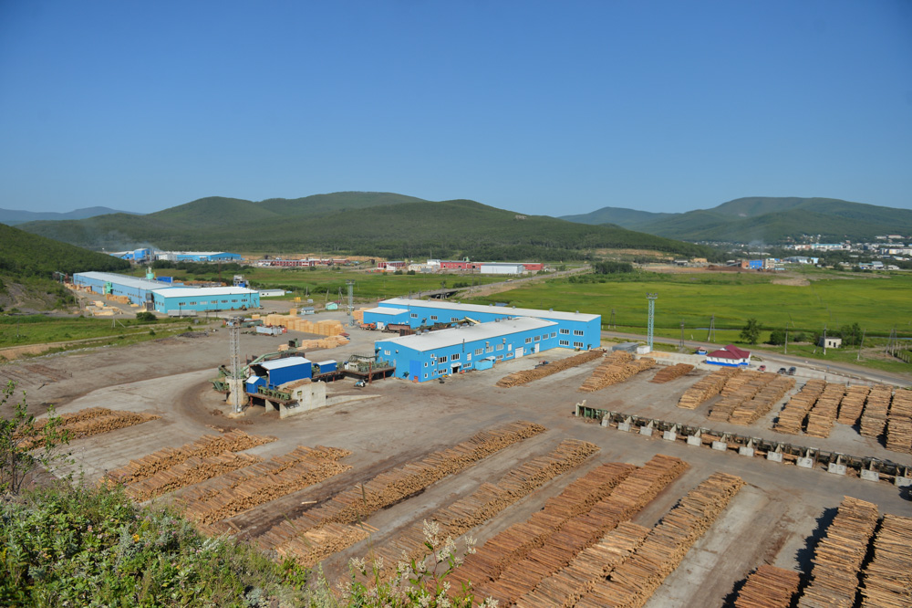
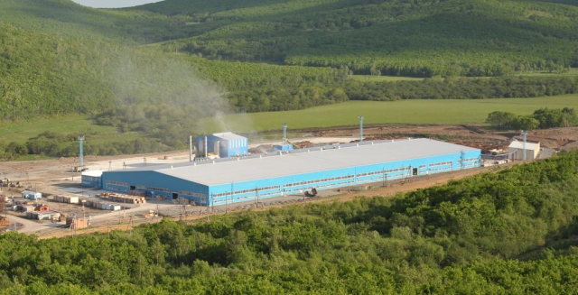
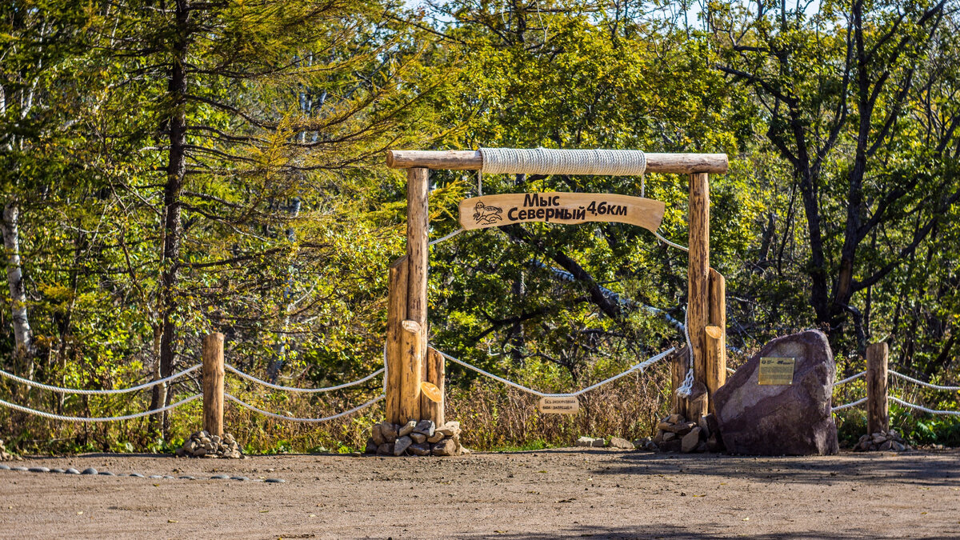
ИСТОРИИ УСПЕХА
Лесная промышленность
Лесная промышленность
Туристическая отрасль
Строительство дерево-перерабатывающего завода
Строительство сушильного цеха
Строительство туристи-ческой инфраструктуры
Изображение проекта
Изображение проекта
Изображение проекта
Общая информация о проекте:
Инвестор - ОАО «Тернейлес»
Объём инвестиций – 2,6 млрд.руб.
Кол-во рабочих мест – 57 мест
Сроки ввода в эксплуатацию – 2023 год
Общая информация о проекте:
Инвестор – ОАО «Тернейлес»
Объём инвестиций – 1,5 млрд.руб.
Кол-во рабочих мест – 30 мест
Сроки ввода в эксплуатацию – 2023 год
Общая информация о проекте:
Инвестор – Сихотэ-Алинский государственный природный биосферный заповедник имени К.Г.Абрамова
Объём инвестиций – 500 млн.руб.
Кол-во рабочих мест – 29 мест
Сроки ввода в эксплуатацию - 2023 г.

Slide 7
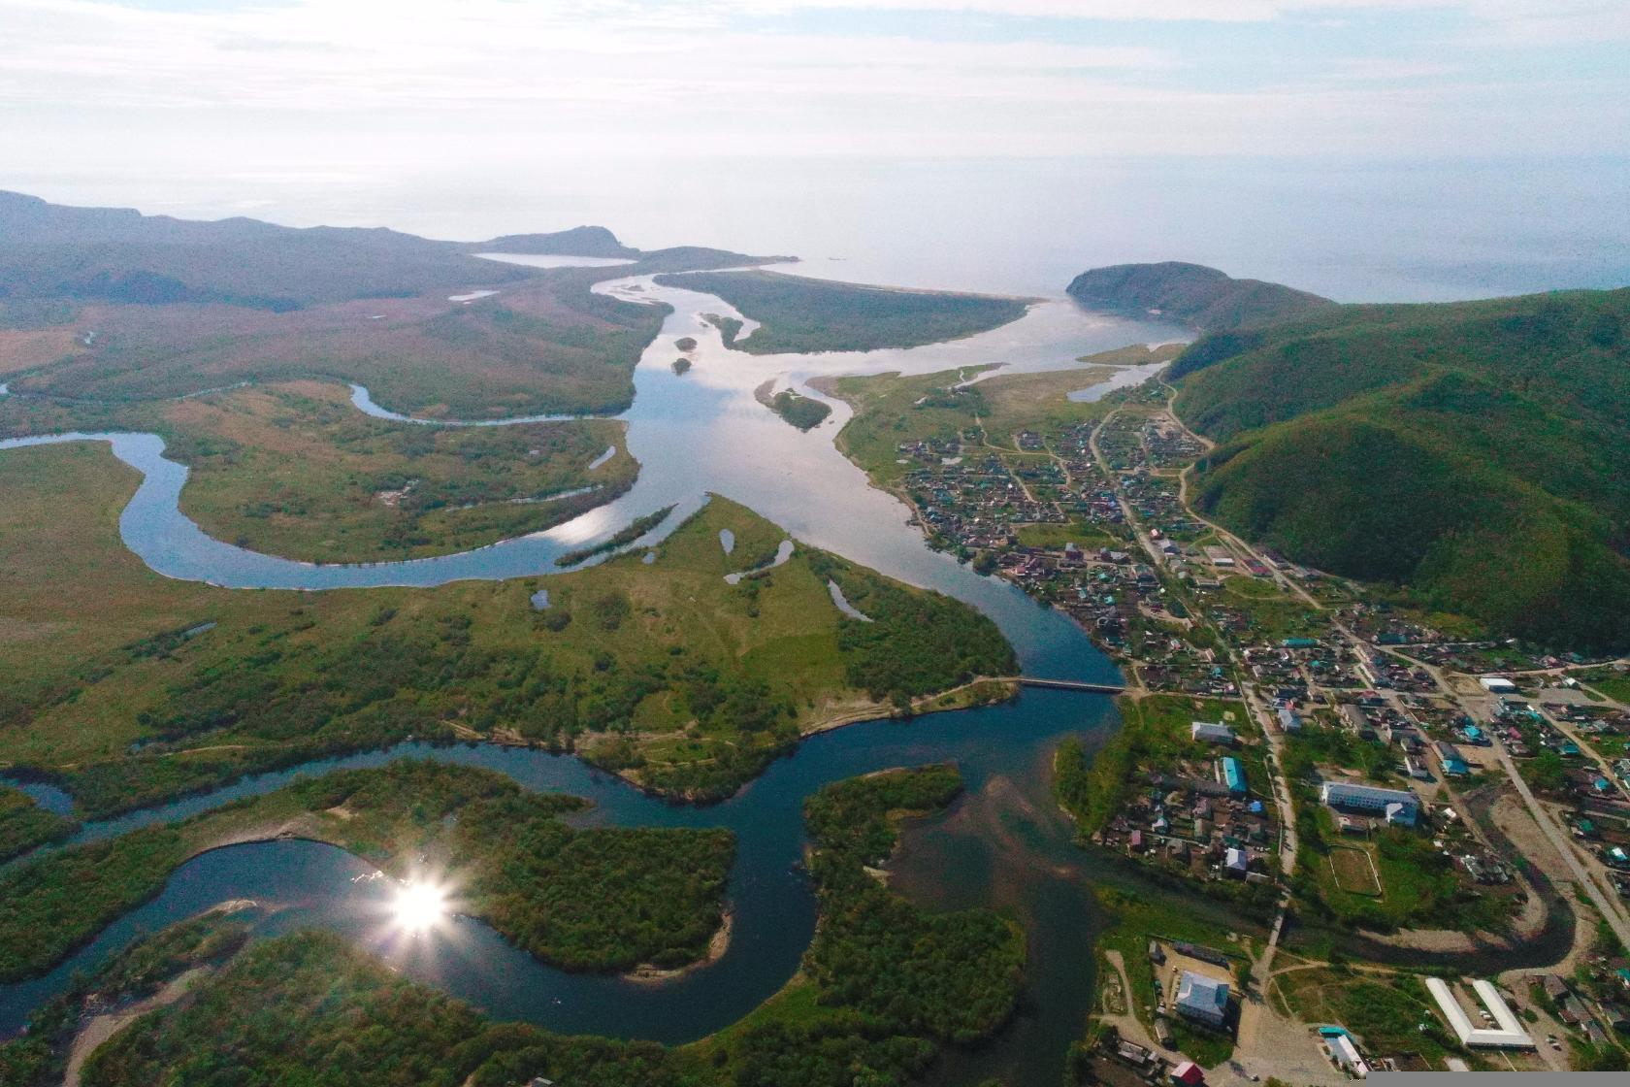
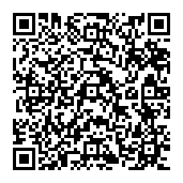
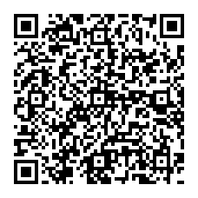
ИНВЕСТИЦИОННЫЕ ПЛОЩАДКИ И ОБЪЕКТЫ
Разбивка по назначению земельных участков с количеством участков и их общей площадью
Инвестиционная площадка №1: земельный участок 25:17:020001:6648, объекты образования
Инвестиционная площадка №2: земельный участок 25:17:040001:1491, объекты спорта
2 земельных участка
общая площадь 5545 кв. м.
Перечень инвестиционных площадок МО
Перечень объектов для субъектов МСП МО

Slide 8
ТАРИФЫ НА КОММУНАЛЬНЫЕ УСЛУГИ ХОЗЯЙСТВУЮЩИХ СУБЪЕКТОВ
Тарифы на коммнуальные услуги по Тернейскому муниципальному округу
На территории Тернейского муниципального округа осуществляют свою деятельность 5 ресурсоснабжающих организаций:
МУП КК п. Терней (теплоснабжение, водоснабжение)
МУП КК п. Пластун (водоснабжение, теплоснабжение, водоотведение)
АО «Импульс» (теплоснабжение)
КГУП Примтеплоэнерго (электроснабжение)
ООО НордПрим (электроснабжение)
Электроснабжение
с 01 января 2024 года – 23,4 руб.
с 01 июля 2024 года – 23,4 руб.
Водоснабжение
с 01 января 2024 года – 40,57 руб.
с 01 июля 2024 года – 46,25 руб.
Водоотведение
с 01 января 2024 года – 25,09 руб.
с 01 июля 2024 года – 28,17 руб.
Теплоснабжение
с 01 января 2024 года – 4564,48 руб.
с 01 июля 2024 года – 5297,61 руб.

Slide 9
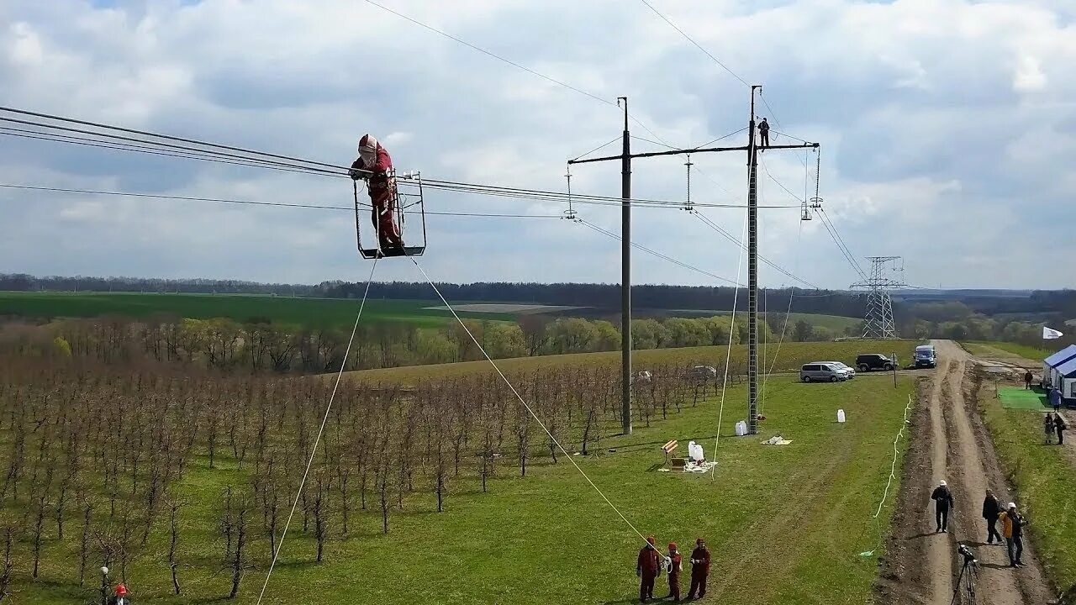
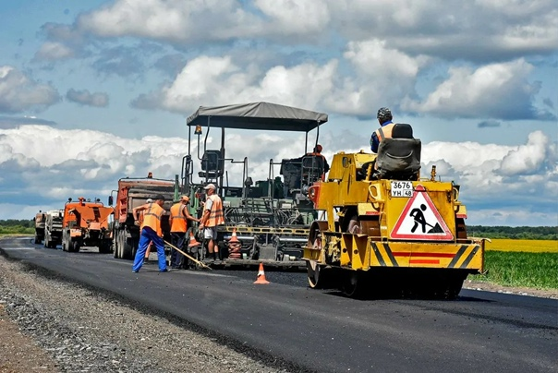
Наименование инвестиционного проекта:
Строительство ЛЭП «Пластун-Терней» Инвестор:
АО «Дальневосточная энергетическая управляющая компания»
Наименование инвестиционного проекта:
Ремонт автомобильной дороги Амгу-Максимовка Инвестор: Администрация Тернейского муниципального округа
Изображение проекта
614,77 млн.руб.
146,6 млн.руб.
инвестиции
инвестиции
76 ед.
5 ед.
рабочие места
рабочие места
2023-2025 гг
2024 г
период реализации
период реализации
Суть проекта
Суть проекта
Строительство ЛЭП позволит обеспечить надежное и качественное электроснабжение, и снизить стоимость электрической энергии. Снижение стоимости электроэнергии и выгодное транспортно-географическое положение позволит создавать новые пищевые и лесоперабатывающие предприятия.
Ремонт автомобильной дороги в северные населенные пункты сделают доступными северные территории. Туристические поездки станут более комфортные, увеличится количество туристов.

Slide 10
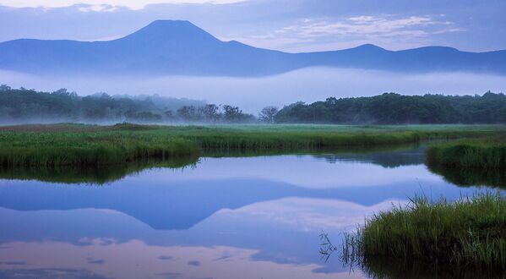
Спасибо за внимание !

